Slide 1
UNIVERSITE ZIANE ACHOUR
DJELFA
PROJET DE FIN D’ETUDE
Estimation mathématique du potentiel et de la pression de gonflement de sol par l’utilisant un logiciel de calcul « scilab »
Encadré par :
Mr:Bekhiti.M
Présentée par ::
Zebda oumelkheir
2013-2014

Slide 2
PLAN DE TRAVAIL
Introduction générale.
Chapitre 1:Étude Phénoménologique du retrait-gonflement Approche bibliographique.
Chapitre 2:Valorisation de pneus uses et la poudrette de caoutchouc .
Chapitre 3:l’Identification et la prévision de la stabilisation de ces sols gonflant par l’ajout de la poudrette de caoutchouc a l’aide de Scilab.
Chapitre 4: Estimation du module d’élasticité des sols de fibres de caoutchouc à l’aide de modèles de matériaux composites
Conclusion générale.

Slide 3
INTRODUCTION GENERALE

Slide 4
Introduction générale
Devant l’importance de la protection et la conservation de l’environnement, incite plusieurs chercheurs, à se pencher sur l’utilisation des pneumatiques usagés dans le domaine du génie civil. Dans ce mémoire est une étude comparative entre experementale et l’analyse utilisant les lois des mélanges, sera d’abord aborder, pour ensuite comparer ces résultats aux résultats d’une compagne expérimentale a été fait. En utilisant le programme (Scilab) pour estimer les paramètres de gonflement et le module de Young effectif des composites [sols (matrice) + fibre de caoutchouc (renfort)].

Slide 5
CHAPITRE 1
Étude Phénoménologique du retrait-gonflement Approche bibliographique.

Slide 6
chapitre1
La nature et la proportion des minéraux argileux sont en grande partie responsables des caractéristiques géotechniques, du comportement hydrique et mécanique du matériau (plasticité, compressibilité, phénomène de retrait-gonflement). Les variations de volume de ces sols argileux ne sont pas seulement proportionnelles aux variations de leur teneur en eau. Elle dépende également pour une large part de la nature minéralogique des argiles qui compose ces sols, et de la proportion de ces déférentes argiles entre elle.

Slide 7
Chapitre 1
Les trois familles de minéraux argileux les plus connues sont :
La Kaolinite
La montmorillonite
L’illite

Slide 8
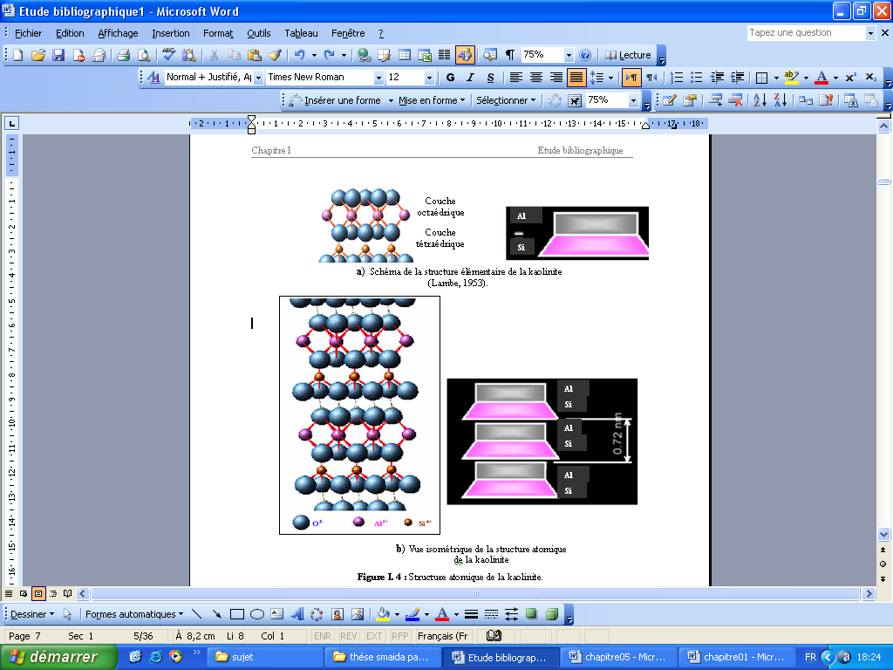
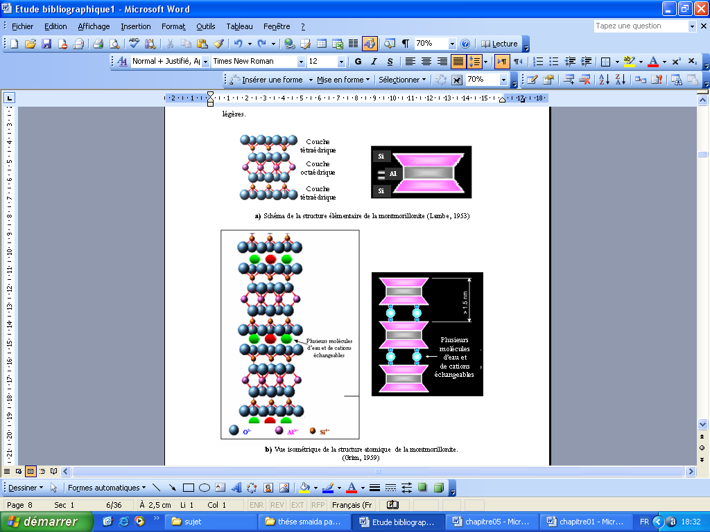
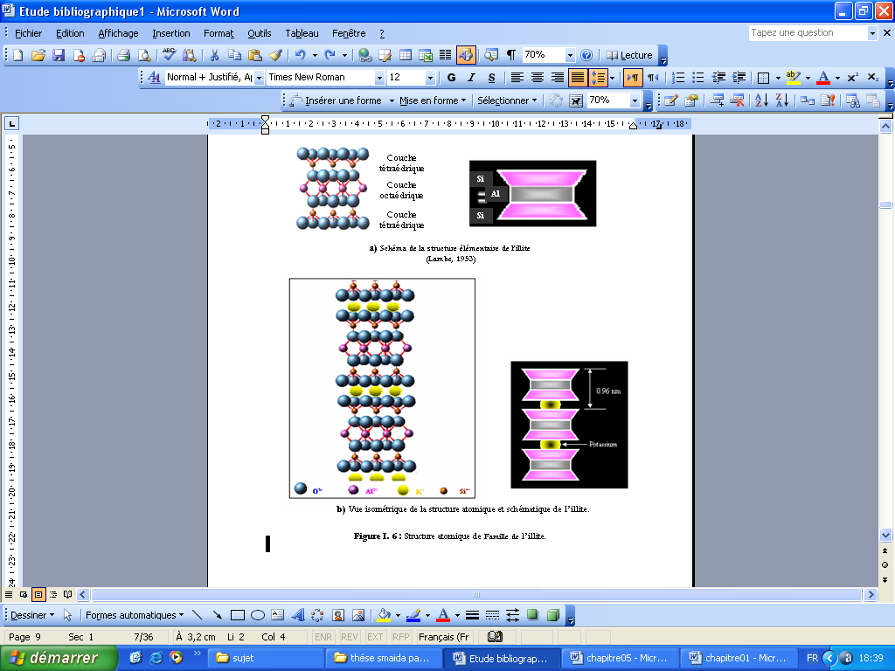
Chapitre 1
LES GROUPES DES MINERAUX ARGILEUX:
.
Structure atomique de la kaolinite, la montmorillonite et l’illite

Slide 9
Chapitre 1
STABILISATION DES SOLS GONFLANTS
Stabilisation mécanique
Stabilisation chimique
Méthode de
compactage
Stabilisation par
des solutions salines
Méthode de
substitution
Stabilisation par
les liants hydrauliques
(Chaux, Ciment)
Méthode de
préhumidification
Stabilisation par
ajout de sable

Slide 10
Chapitre 1
LES FACTEURS AFFECTANT LE GONFLEMENT
Facteurs intrinsèques
Facteurs externes
Composition
minéralogique
Teneur en eau initiale
Capacité d’échange
cationique (CEC)
Densité sèche
Surface spécifique
d’une particule argileuse
Mode de compactage
Activité des argiles
Effet de l'échelle
Théorie de
double couche

Slide 11
CHAPITRE 2
Valorisation de pneus uses

Slide 12
Chapitre 2
le génie civil offre de nombreuses possibilités d'utilisation des pneumatiques usagés, en les valorisant en matériau de construction aux propriétés originales et très utiles.
Filière de valorisation du pneumatique usagé
Fours de cimenterie
1- La valorisation énergétique
Centrales thermiques
Chaudières industrielles
Unités d’incinération
le rechapage
2 - La valorisation matière
La valorisation matière première
(Poudrette ;Granulats)
Valorisation par transformation chimique

Slide 13
Chapitre 2
3 - Valorisation originale des pneus usagés
Pneus entiers
Pneus découpés
Pneus déchiquetés
La poudrette de caoutchouc
La poudrette de caoutchouc est obtenue par broyage de pneus usagés non réutilisables (PUNR) ou de déchets de rechapage.
Les matériaux bruts utilisés dans la fabrication des caoutchoucs synthétiques sont les suivants:
Isobutylène.
Isoprène.
Styrène.
Butadiène

Slide 14
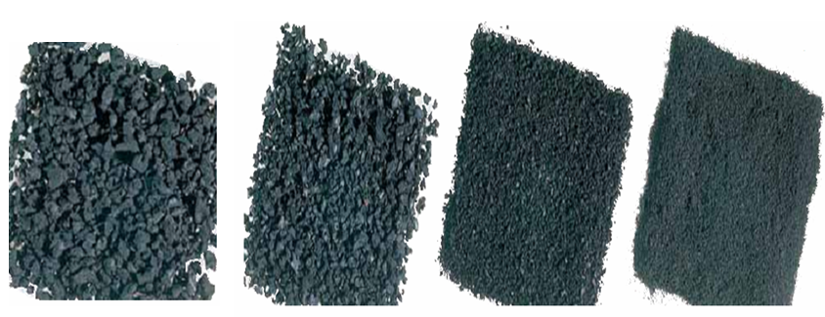
Les différents diamètre des granulats des pneus usées après broyage
Chapitre 2
Granulés
de 4 à 5mm
Granulés
de 2 à 4mm
Granulés
de 0.5 à 2mm
Granulés inférieur à 0.5mm

Slide 15
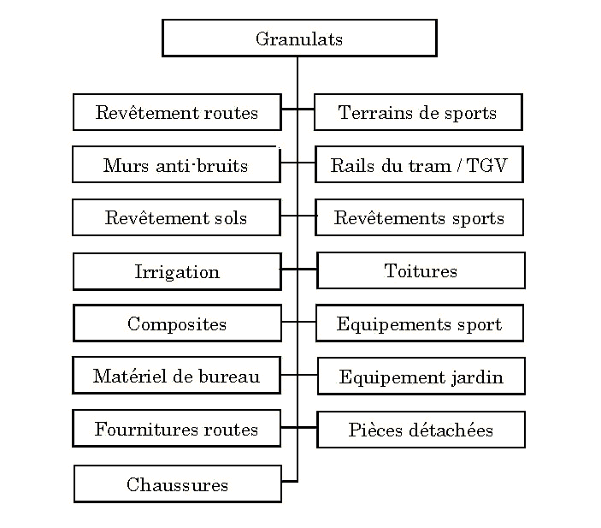
VALORISATION DE POUDRETTE DE CAOUTCHOUC
Chapitre 2

Slide 16
Chapitre 2
Technique de l’ asphalt
caoutchouté
L’intérêt de poudrette de caoutchouc
Amélioration de la cohésion
Diminution de la susceptibilité thermique
Augmentation des capacités d’allongement
Amélioration de l’adhésivité passive

Slide 17
CHAPITRE 3
l’Identification et la prévision de la stabilisation de ces sols gonflant par l’ajout de la poudrette de caoutchouc a l’aide de Scilab.

Slide 18
Chapitre 3
CARACTERISTIQUES DES MATERIAUX
Le principe de cette compagne expérimentale est de confectionner des éprouvettes des sols (l’Argile d’ Ayaida et la Bentonite de Maghnia) composites avec différents teneur en fibres de caoutchouc (0%,10%, 20%, 25% et 50%) . Les caractéristiques de ces deux sols – poudrette de caoutchouc sont regroupées dans le tableau ci-dessous.

Slide 19
Chapitre 3
 | Limite de liquidité wL | Teneur en eau naturelle wn | Indice de plasticité IP (%) | Poids volumique des particules solides γd (KN/m3) | Coefficient d’argilosité A | Fraction fine C< 2µm (%)
100% B | 135 | 20 | 88 | 25.62 | 1.4 | 62.73
90%B+10%P | 134 | 20 | 90 | 23.88 | 1.43 | /
80%B+20%P | 108 | 20 | 62 | 21.47 | 0.98 | /
75%B+25%P | 83 | 20 | 36 | 20.67 | 0.57 | /
50%B+50%P | 80 | 20 | 30 | 18.65 | 0.48 | /
100% A | 45 | 20 | 22 | 24.62 | 0.6 | 36.48
90%A+10%P | 44 | 20 | 23 | 21.35 | 0.63 | /
80%A+20%P | 43 | 20 | 21 | 17.8 | 0.57 | /
75%A+25%P | 32 | 20 | 18 | 16.84 | 0.49 | /
50%A+50%P | 36 | 20 | 11 | 13.25 | 0.30 | /
Les caractéristiques des sols étudié

Slide 20
.
Chapitre 3
Classification des sols gonflants
Toutes les classifications montrent que la Bentonite de Maghnia aura un potentiel de gonflement plus élevé que celui de l'argile d’Oran.
Le gonflement des deux argiles diminue successivement avec l’augmentation des pourcentages de la poudrette.

Slide 21
Chapitre 3
Estimation indirecte du Potentiel et pression de gonflement a l’aide de programmation de Scilab
Afin de tester l’efficacité des nombreux modèles empiriques de Prévision proposes par différents auteurs, celles-ci ont été appliquées à des sols gonflants, en utilisant quelques modèles empiriques qui font intervenir en plus des paramètres géotechniques simples.

Slide 22
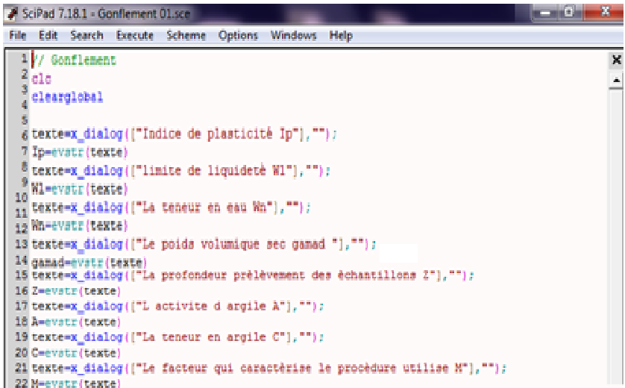
Chapitre 3
Programme de calcul : pour faciliter les calculs on a travaillé avec le logiciel de calcul <<Scilab>>.la figure suivante montre le programme proposé. ( ANNEXE II )
les résultats des estimations de taux et pression de gonflement sont regroupes dans les tableaux ci- dessous

Slide 23
Chapitre 3
Taux de gonflement mesuré et estimé pour les sols étudiés.
Echantillons | Taux de gonf. Mesuré (%) | Taux de gonflement estimé (%)
 |  | Eq1 | Eq2 | Eq3 | Eq4 | Eq5 | Eq16 Eq7 |  | Eq8
100% B | 15.75 | 15.50 | 119.9 | / | 34.95 | 3.07 | 3.09 | 16.5 | /
90%B +10% P | 14.25 | 15.81 | 126.7 | / | 9.69 | 3.06 | 3.08 | 16.87 | /
80%B +20% P | 10.55 | 11.09 | 51.0 | / | 1.61 | 3.00 | 3.02 | 11.76 | /
75%B +25% P | 9.75 | 6.80 | 13.5 | / | 0.87 | 2.94 | 2.96 | 7.02 | /
50%B +50% P | 3.25 | 5.85 | 8.68 | / | 0.20 | 2.93 | 2.95 | 5.93 | /
100% A | 4.75 | 4.48 | 4.07 | / | 15.61 | 2.861 | 2.867 | 4.47 | /
90%A +10% P | 4.1 | 4.66 | 4.54 | / | 1.40 | 2.859 | 2.865 | 4.65 | /
80%A +20% P | 3.25 | 4.30 | 3.64 | / | 0.10 | 2.857 | 2.862 | 4.29 | /
75%B +25% P | 3.00 | 3.81 | 2.50 | / | 0.05 | 2.855 | 2.86 | 3.74 | /
50%B +50% P | 1.05 | 2.65 | 0.75 | / | 0.004 | 2.842 | 2.846 | 2.46 | /

Slide 24
Chapitre 3
Pression de gonflement mesuré et estimé pour les sols étudiés
Echantillons | Pressionde gonf. Mesuré (KPa) | Pression de gonflement estimé (%)
 |  | Eq9 | Eq10 | Eq11 | Eq12 | Eq13 | Eq115 Eq15
100% B | 148 | 334.4 | 1390.9 | 92.65 | / | 20.27 | / | /
90%B +10% P | 110 | 310.1 | 385.5 | 92.57 | / | 19.76 | / | /
80%B +20% P | 74 | 85.92 | 63.2 | 90.75 | / | 18.97 | / | /
75%B +25% P | 70 | 25.62 | 33.97 | 89.02 | / | 18.67 | / | /
50%B +50% P | 36 | 21.49 | 7.64 | 88.82 | / | 18.12 | / | /
100% A | 65 | 4.42 | 595.1 | 86.46 | / | 19.66 | / | /
90%A +10% P | 51 | 4.00 | 53.41 | 86.40 | / | 18.72 | / | /
80%A +20% P | 39 | 3.60 | 3.90 | 86.33 | / | 17.76 | / | /
75%B +25% P | 36 | 3.38 | 1.92 | 86.26 | / | 17.51 | / | /
50%B +50% P | 28 | 2.40 | 0.14 | 85.87 | / | 16.58 | / | /

Slide 25
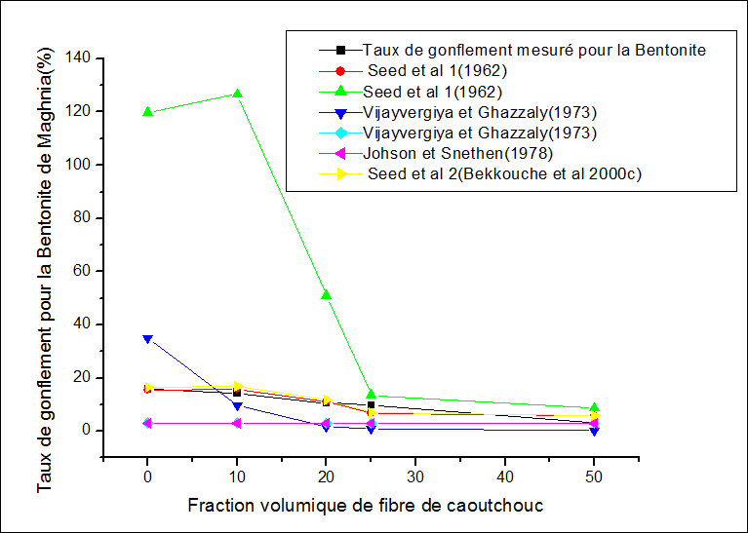
Chapitre 3
pour tester l’utilité de ces modèles empiriques de Prévision, une comparaison entre l’estimation directe et indirecte du taux et de pression de gonflement dans les figures ci-dessous pour les deux sols.
Comparaison entre le taux de gonflement mesuré et le taux de gonflement
estimé de bentonite de Maghnia

Slide 26
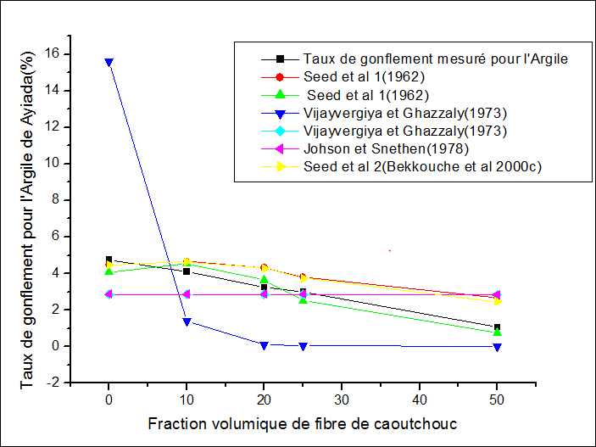
Chapitre 3
On constate que les valeurs des paramètres de gonflement fournies par les modèles donne des résultats proches de ceux obtenus expérimentalement .seul le modèle correspondant a Seed et al1(1962) et Seed et al2 (Bekkouche et al2000c) ,donne des résultats plus grands de ceux obtenus expérimentalement.
Comparaison entre le taux de gonflement mesuré et estimé de l’Argile
d’Ayaida

Slide 27
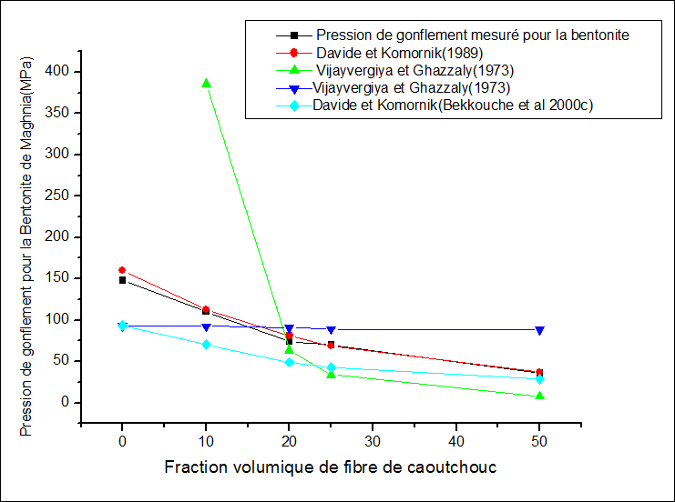
Chapitre 3
les valeurs des paramètres de gonflement fournies par les modèles Seed et al1(1962) et Seed et al2 (Bekkouche et al2000c) donnes des résultats proches de ceux obtenus expérimentalement .
Comparaison entre la pression de gonflement mesuré et estimé de la bentonite de Maghnia

Slide 28
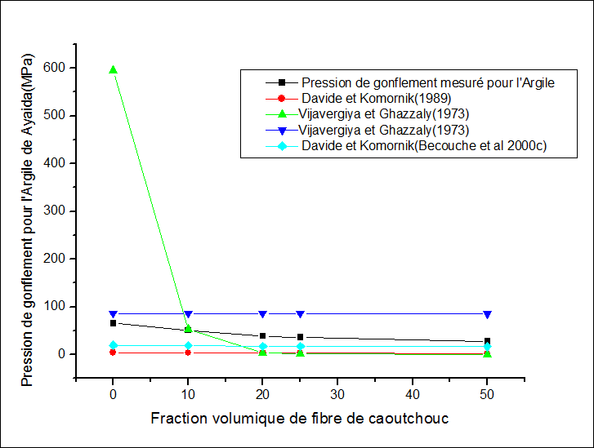
Chapitre 3
les valeurs des paramètres de gonflement fournies par les modèles Vijayvergiya et Ghazzaly1 donnes des résultats proches de ceux obtenus expérimentalement.
Comparaison entre la pression de gonflement mesuré et estimé de
l’Argile d’Ayaida

Slide 29
Chapitre 3
les valeurs des paramètres de gonflement fournies par les modèles Vijayvergiya et Ghazzaly1 donnes des résultats proches de ceux obtenus expérimentalement
Les résultats donnes par ces modèles montrent que la diminution des paramètres du gonflement est proportionnelle aux pourcentages de la poudrette de caoutchouc. Plus le pourcentage de poudrette de caoutchouc n’augmente, plus le potentiel et la pression de gonflement diminuent selon les deux méthodes directes (expérimentales) et indirectes (estimation mathématique).

Slide 30
CHAPITRE 4
Estimation du module d'élasticité des sols de fibres de caoutchouc à l'aide de modèles de matériaux composites

Slide 31
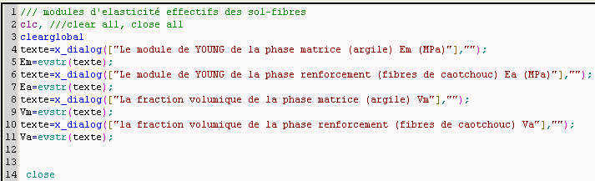
Chapitre 4
Le module d'élasticité a été estimé en utilisant les modèles composites tels que Voigt, Reuss ,Hirsch- Dougill, Popovics, Halpin -Tsai, Hashin et Bache & Napper-Christensen à l’aide de SCILAB (ANNEXE III), la figure suivante montre le programme proposé:

Slide 32
Chapitre 4
les résultats à été comparés à des modules d'élasticité mesuré expérimentalement dans les Tableaux suivant:
Réf | Ecvoig | Ecreuss | Echirsch | Ecpovipovic | Echalpi-tas | Echashin | EcBache | E cexp
A1 | 3.509 | 0.285 | 0.527 | 1.897 | 1.494 | 3.509 | 3.509 | 3.509
A2 | 3.380 | 0.302 | 0.543 | 1.841 | 1.456 | 3.354 | 3.351 | 3.185
A3 | 3.250 | 0.318 | 0.560 | 1.784 | 1.418 | 3.205 | 3.200 | 3.295
A4 | 3.185 | 0.327 | 0.569 | 1.756 | 1.399 | 3.133 | 3.127 | 3.221
A5 | 2.862 | 0.368 | 0.619 | 1.615 | 1.303 | 2.796 | 2.787 | 3.203
B1 | 3.972 | 0.252 | 0.474 | 2.112 | 1.647 | 3.972 | 3.972 | 3.972
B2 | 3.796 | 0.272 | 0.492 | 2.034 | 1.593 | 3.752 | 3.747 | 3.472
B3 | 3.620 | 0.292 | 0.511 | 1.956 | 1.540 | 3.545 | 3.534 | 3.455
B4 | 3.533 | 0.302 | 0.522 | 1.917 | 1.513 | 3.445 | 3.432 | 3.396
B5 | 3.093 | 0.352 | 0.581 | 1.722 | 1.380 | 2.984 | 2.965 | 3.316

Slide 33
Chapitre 4
Ecarts (%) sur les modules d’Young entre les prédictions des modèles analytiques et des résultats expérimentales
Réf | Ecvoig | Ecreuss | Echirsch | Ecpovipovic | Echalpi-tas | Echashin | EcBache
A1 | 0.00 | 91.88 | 84.98 | 45.939 | 57.424 | 0.00 | 0.00
A2 | 6.11 | 90.53 | 82.95 | 42.211 | 54.291 | 5.297 | 5.212
A3 | 1.37 | 90.34 | 83.00 | 45.853 | 56.974 | 2.729 | 2.883
A4 | 1.11 | 89.86 | 82.33 | 45.484 | 56.578 | 2.724 | 2.918
A5 | 10.66 | 88.50 | 80.67 | 49.584 | 59.311 | 12.717 | 12.988
B1 | 0.00 | 93.66 | 88.08 | 46.831 | 58.538 | 0.00 | 0.00
B2 | 9.34 | 96.17 | 85.83 | 41.418 | 54.107 | 8.078 | 7.921
B3 | 4.79 | 91.56 | 85.21 | 43.384 | 55.427 | 2.598 | 2.287
B4 | 4.02 | 91.11 | 84.63 | 43.548 | 55.439 | 1.443 | 1.060
B5 | 6.72 | 89.39 | 82.48 | 48.059 | 57.424 | 0.00 | 10.585

Slide 34
Chapitre 4
L’approximation de Voigt et Hashin présente la gamme des écarts la plus petite qui varie de 0,00% à 10.66%pour Voigt et 0.00% à 12.717%pour Hashin et 0.00% à 12.988%pour Bache, cela attire notre attention et nécessite une illustration sous forme d’un graphe permettant de distinguer la courbe la plus proche de celle de résultat expérimentale.
Ces Figures, donnent l’évolution de module d’Young effectif pour les deux sols obtenue par les différentes approches prédictives traitées et des résultats expérimentaux en fonction de la fraction volumique du renfort Va qui prend les valeurs: 0-10-20-25 et 50%

Slide 35
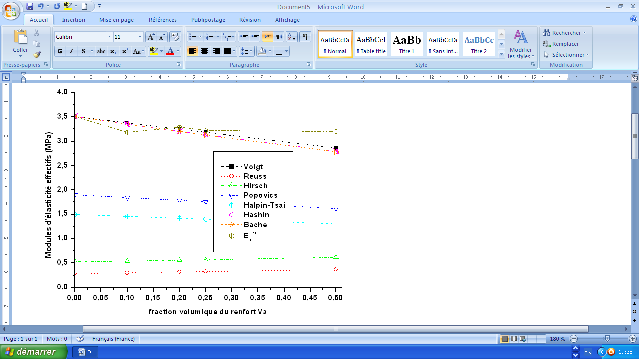
Chapitre 4
Modules d’élasticité effective en fonction de la fraction volumique du renfort confrontation des résultats analytiques et expérimentaux pour l’argile d’Ayaida

Slide 36
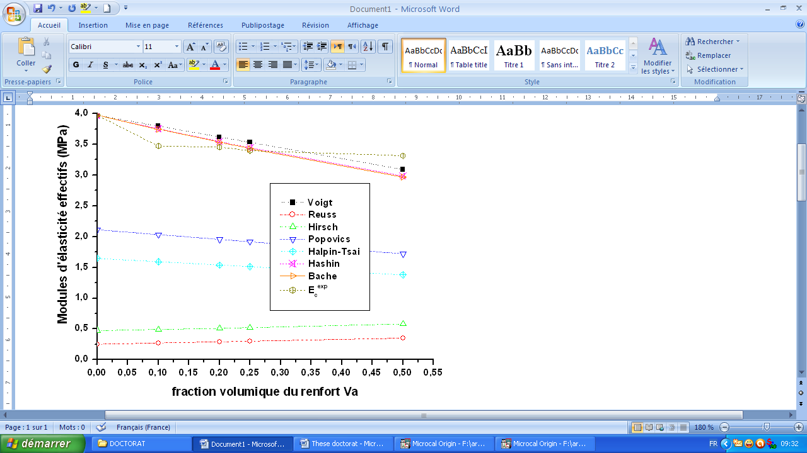
Chapitre 4
Modules d’élasticité effective en fonction de la fraction volumique du renfort confrontation des résultats analytiques et expérimentaux pour la Bentonite de Maghnia.

Slide 37
Chapitre 4
Les résultats obtenus montrent bien que les modèles de Voigt, Hashin et Bache sont plus proche de celle de résultat expérimentale.
Les résultats donnés, montrent que l’ajout de la poudrette de caoutchouc dans la matrice argileuse, réduit le module d’élasticité pour une teneur en caoutchouc allant de 0 à 50%.

Slide 38
Conclusion :
visant à connaitre l’effet d’addition de la poudrette de caoutchouc issue des pneus usagés sur les sols gonflants.
L’évaluation des paramètres de gonflement obtenus par les deux méthodes indirectes et directes sont très proches les unes des autres.
Les résultats donnés, montrent que l’ajout de la poudrette de caoutchouc dans la matrice argileuse, réduit le module d’élasticité les paramètres de gonflements pour une teneur en caoutchouc allant de 0 à 50%.

Slide 39

عطر فمك بالصلاة على النبي

Slide 40
ANNEXE II
// Gonflement
clc
clearglobal
texte=x_dialog (["Indice de plasticité Ip(%)"],"");
Ip=evstr (texte)
texte=x_dialog (["limite de liquidité et Wl"],"");
Wl=evstr (texte)
texte=x_dialog (["La teneur en eau Wn"],"");
Wn=evstr (texte)
texte=x_dialog (["Le poids volumique sec gamad (kn/m3)"],"");
gamad=evstr (texte)
texte=x_dialog (["La profondeur prélèvement des échantillons Z(m)"],"");
Z=evstr (texte)
texte=x_dialog (["L activité d argile A"],"");
A=evstr (texte)
texte=x_dialog (["La teneur en argile C(%)"],"");
C=evstr (texte)
texte=x_dialog (["Indice des vide initial e0"],"");
e0=evstr (texte)
close
//constante
M=1

Slide 41
ANNEXEII
//Seed et al.1
S1= ((0.1670877*A).*C+0.8221577)
S2=2.16*10^ (-3)*(Ip) ^ (2.44)
//Nayak et Christensen
S3= (0.0229*(Ip)*1.451).*C/Wn+6.38
//Vijasyvergiya et Ghazzaly
S4=10^ (0.320102564*gamad+0.0333333333*Wl-0.051282051*Wn-6.692307692)
S5=10^ (0.03333333*Wl-0.08333333*Wn+0.458333333)
//Johnson et Snethen
S //Seed et al.2
S7=0.1823723*Ip+0.4559623
// Bekkouche et Aissa Mamoune (2000)

Slide 42
ANNEXE II
S8=10^ (-0.1*Z+1.06*A+0.22*gamad-0.04*Wn+0.82)
//Komornik et David (1989)
Ps1=10^ (2.08*WL+0.00688*gamad-2.96*Wn+0.132)
//Vijasyvergiya et Ghazzaly
Ps2=10^ (0.32*gamad+0.05416666*Wl-5.128205128)
Ps3=10^ (0.03333333*Wl-0.2241666666*Wn+1.96666667)
// Brackley (1975)
Ps4=10^ ((5.3-147)*(e0/Ip)) // David et Komornik (Bekkouche et al, 2000c)
Ps5=10^ (0.0078182*Wl+0.006432451*gamad-0.00611536*Wn+1.1328183)
//Bekkouche et Aissa Mamoune (2000)
Ps6=10^ (0.01*Ip+1.26*gamad-0.008*Wn-0.1*M-2.179)
Ps7=10^ (-0.001*Wn.*Ip+0.024*WL+0.1*M-0.713)

Slide 43
ANNEXEII
//end;
//end;
//else disp ("fin de programme");
//END

Slide 44
ANNEXE III
/// Modules d'élasticité effectifs des sol-fibres
clc, ///clear all, close all
clearglobal
texte=x_dialog(["Le module de YOUNG de la phase matrice (argile) Em (MPa)"],"");
Em=evstr(texte);
texte=x_dialog(["Le module de YOUNG de la phase renforcement (fibres de caoutchouc) Ea (MPa)"],"");
Ea=evstr (texte);
texte=x_dialog (["La fraction volumique de la phase matrice (argile) Vm (%)"],"");
Vm=evstr (texte);
texte=x_dialog(["la fraction volumique de la phase renforcement (fibres de caoutchouc)Va(%)"],"");
Va=evstr (texte);
// Modèle de Voigt
ECvoigt= (Em*Vm)+(Ea*Va);
xset("window",1);
plot (Va,ECvoigt,'bso-.');xgrid;
xlabel ('Va');
ylabel ('le module d élasticité effectif(MPA)');
legend ('ECvoigt','ECreuss','ECHirsch','ECPopovics','ECHalpinTsai','ECHashin','ECBache', 1,1);

Slide 45
ANNEXE III
mprintf("\n\r Va = %g", Va); mprintf("\n\r ECVoigt = %g", ECvoigt); // %g pour les réels
// Modèle de Reuss
ECreuss= (Vm/Em)+(Va/Ea);
xset ("window",1);
//figure; plot (Va,ECreuss,'gdo-.');xgrid;
xlabel ('Va');
ylabel ('Le module d élasticité effectif(MPA)');
legend ('ECvoigt','ECreuss','ECHirsch','ECPopovics','ECHalpinTsai','ECHashin','ECBache',1,1);
mprintf ("\n\r Va = %g", Va); mprintf ("\n\r ECreuss = %g", ECreuss); // %g pour les ree1ls
//(Modèle de Hirsch-Dougill)
ECHirsch= (0.5*ECvoigt+0.5*ECreuss)^(-1)
xset("window",1);
plot(Va,ECHirsch,'kxo-.');xgrid;

Slide 46
ANNEXE III
xlabel ('Va');
ylabel ('Le module d élasticité effectif(MPA)');
legend ('ECvoigt','ECreuss','ECHirsch','ECPopovics','ECHalpinTsai','ECHashin','ECBache', 1,1);
mprintf ('\n\r Va = %g', Va), mprintf ('\n\r ECHirsch = %g',ECHirsch); // %g pour les réels
//Modèle de Popovics
ECPopovics = (1/2)*(ECvoigt+ECreuss)
xset ("window",1);
// figure
plot(Va,ECPopovics,'redo-.');xgrid;
xlabel ('Va');
ylabel ('le module d élasticité effectif(MPA)');
legend ('ECvoigt','ECreuss','ECHirsch','ECPopovics','ECHalpinTsai','ECHashin','ECBache', 1,1);
mprintf("\n\r Va = %g", Va); mprintf("\n\r ECPopovics = %g", ECPopovics); // %g pour les réels
// Modèle de Halpin-Tsai
ECHalpinTsai= (3/8)*(ECvoigt)+(5/8)*(ECreuss)
xset ("window",1);
//figure
plot(Va,ECHalpinTsai,'c*o-.');xgrid;
xlabel ('Va');
ylabel ('le module d élasticité effectif(MPA)');
legend('ECvoigt','ECreuss','ECHirsch','ECPopovics','ECHalpinTsai','ECHashin','ECBache',1,1);

Slide 47
ANNEXE III
mprintf("\n\r Va = %g", Va); mprintf("\n\r ECHalpin-Tsai = %g", ECHalpinTsai); // %g pour les réels
// Modèle Hashin
Q1= ((Ea*(1+Va) +Em*(1-Va))*Em);
Q2= (Em*(1+Va) +Ea*(1-Va))^ (-1);
ECHashin=Q1.*Q2
xset ("window",1);
//figure
plot (Va,ECHashin,'m^o-.');xgrid;
xlabel ('Va');
ylabel ('le module d élasticité effectif(MPA)');
legend ('ECvoigt','ECreuss','ECHirsch','ECPopovics','ECHalpinTsai','ECHashin','ECBache', 1,1);
mprintf("\n\r Va = %g", Va); mprintf("\n\r ECHashin = %g", ECHashin); // %g pour les réels
//Modèle Bache et Napper-Christensen

Slide 48
ANNEXE III
ECBache= (Em^(Vm)).*(Ea^(Va))
xset("window",1);
//figure
plot(Va,ECBache,'ro-.');xgrid;
xlabel ('Va');
ylabel ('le module d élasticité effectif(MPA)');
legend ('ECvoigt','ECreuss','ECHirsch','ECPopovics','ECHalpinTsai','ECHashin','ECBache', 1,1);
mprintf("\n\r Va = %g", Va); mprintf("\n\r ECBache = %g", ECBache); // %g pour les réels
//end;
//end;
//else disp ("fin de programme");
//END

